Slide 1

الجمهورية العربية السورية
جامعة طرطوس
كلية هندسة تكنولوجيا المعلومات
والاتصالات
قسم هندسه تكنولوجيا المعلومات السنه الرابعه
إعداد الطالب:
خضر جابر احمد
إشراف :
د.م فاطمة قداد
م.علي صافي

Slide 2
تشكل الأمراض المزمنة مثل الأمراض القلبية، والسكري و مرض باركنسون، وسرطان الثدي تحديًا صحيًا كبيرًا يؤثر على ملايين الأشخاص حول العالم تتطلب هذه الأمراض جهودًا مستمرة لفهمها وعلاجها بفعالية، مما يبرز أهمية التطورات التكنولوجية في تقديم حلول جديدة. مع تقدم التكنولوجيا، أصبحت هناك إمكانيات جديدة ورائدة لمواجهة هذه التحديات، حيث يتيح الذكاء الاصطناعي وتعلم الآلة تحسين دقة التشخيص، وتوفير أدوات تحليل متقدمة، والتنبؤ بمخاطر الإصابة مبكرًا. من خلال دمج هذه التقنيات، يمكننا تعزيز فعالية الرعاية الصحية،
المقدمة

Slide 3
يهدف المشروع إلى دمج تقنيات الذكاء الاصطناعي في مجال الطب، لتطوير نماذج قادرة على التعرف على الأنماط والتنبؤ بالتطورات المرضية في حالات أمراض القلب، والسرطان، وباركنسون. من خلال تجميع وتحليل البيانات الطبية الضخمة
و سيقدم النظام أدوات تشخيص وتوقع مبكرة. من خلال تسريع عملية التشخيص وزيادة دقتها، سيساعد المشروع في تحسين جودة الرعاية الصحية، وتقليل التكلفة الإجمالية للعلاج، وزيادة فرص النجاة للمرضى من الأمراض القلبية ومرض باركنسون وسرطان الثدي والسكري.
الهدف من المشروع

Slide 4
الذكاء الصنعي: فرع من علوم الحاسوب يهدف إلى إنشاء أنظمة قادرة على تنفيذ مهام تتطلب عادةً ذكاء بشري. يشمل هذا التفكير المنطقي، التعلم، التفسير، والفهم.
تعليم الآلة:هو فرع من الذكاء الاصطناعي يركز على تطوير خوارزميات ونماذج تمكن الأنظمة من التعلم من البيانات وتحسين أدائها بمرور الوقت دون الحاجة إلى برمجة صريحة لكل مهمة.
الذكاء الصنعي وتعليم الآلة

Slide 5

لغة البرمجة python
هي لغة برمجة عالية المستوى تُستخدم في مجموعة متنوعة من التطبيقات، من تطوير الويب إلى علم البيانات والذكاء الاصطناعي. تم تصميم بايثون لتكون لغة برمجة بسيطة وقوية في نفس الوقت، مما يجعلها خياراً ممتازاً للمبتدئين والمحترفين على حد سواء.

Slide 6
1
سهولة التعلم والاستخدام
2
قابلية التوسع والتخصيص
Python
3
قوة ومرونة
4
التكامل والتوافق
5
استخدامها في مجالات متنوعة

Slide 7



المكتبات المستخدمة:
Pandas
Sci_kit learn
streamlit

Slide 8
:Pandas
هي مكتبة مفتوحة المصدر بلغة بايثون تُستخدم لإدارة وتحليل البيانات. تم تطويرها لتقديم أدوات قوية وسهلة الاستخدام للتعامل مع البيانات المهيكلة، وتعتبر واحدة من المكتبات الأساسية في علم البيانات وتحليل البيانات في بايثون.

Slide 9
streamlit
مكتبة مفتوحة المصدر بلغة بايثون تهدف إلى تبسيط عملية بناء تطبيقات الويب التفاعلية لعرض وتحليل البيانات. تم تصميمها لتلبية احتياجات العلماء والمطورين والباحثين الذين يرغبون في إنشاء واجهات تفاعلية دون الحاجة إلى كتابة كود معقد للواجهة الأمامية.

Slide 10
Sci-kit learn
والمعروفة أيضًا باسمsklearn، هي مكتبة مفتوحة المصدر في بايثون تستخدم لتطبيقات التعلم الآلي وتحليل البيانات. تعتبر scikit-learn واحدة من المكتبات الأكثر شيوعًا في مجال التعلم الآلي وتقدم مجموعة واسعة من الأدوات والواجهات لتطبيق تقنيات التعلم الآلي وتقييم النماذج.

Slide 11
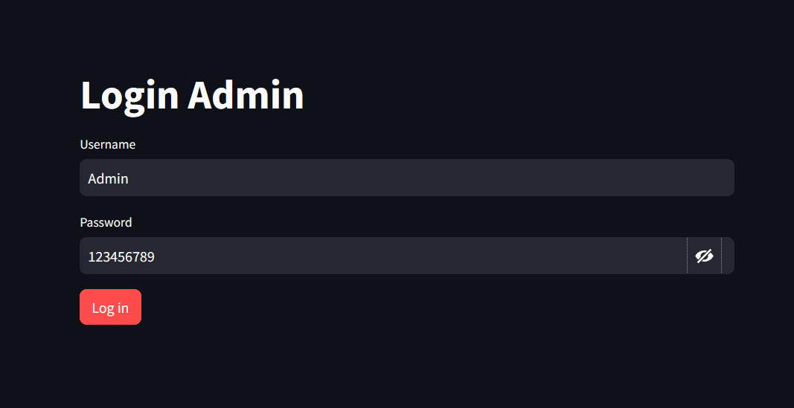
login
التطبيق العملي: الواجهات
login
صفحة تسجيل الدخول

Slide 12
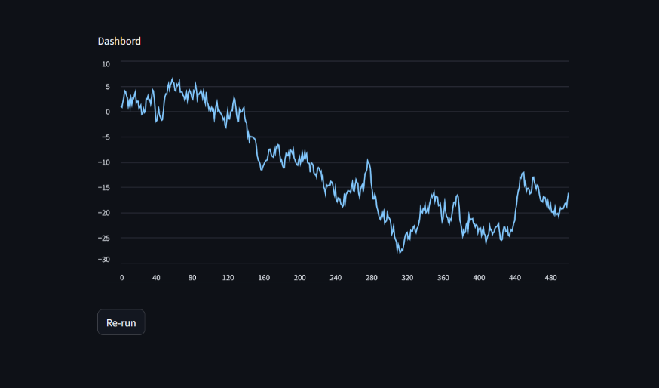
Dashbord
الرسم البياني يعرض كيفية تطور dataset بمرور الوقت

Slide 13
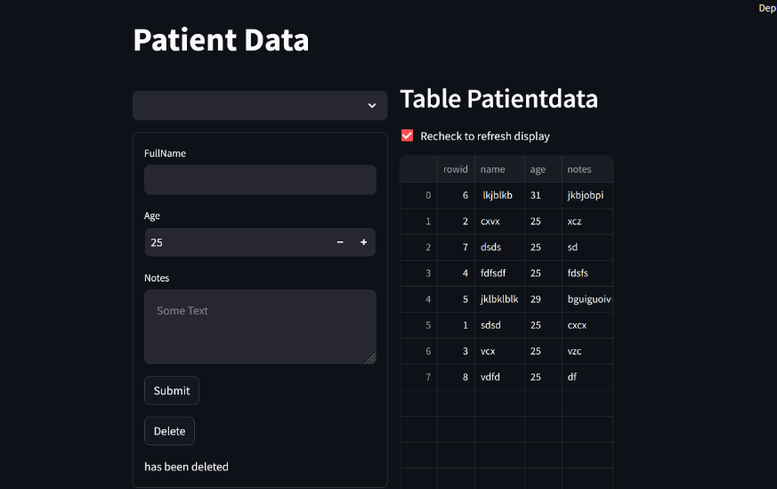
patient data
صفحة بيانات المرض

Slide 14
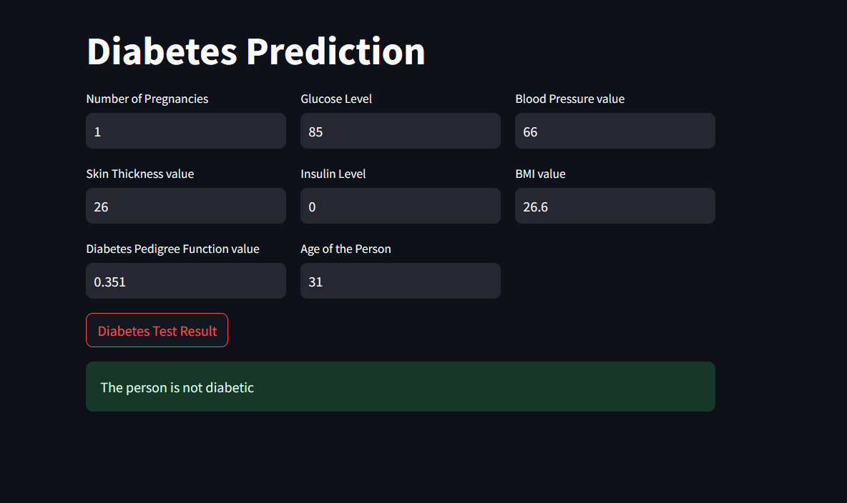
الرئيسيةHome واجهة
الواجهة الرئيسية حيث يتم التنقل بين الصفحات الأربعة الخاصة بالأمراض وإدخال تحاليل المرضى

Slide 15
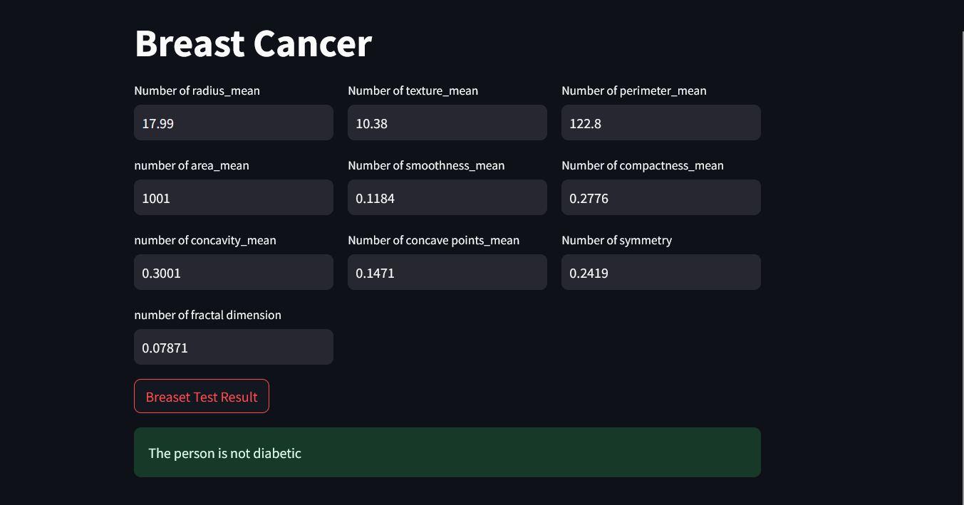
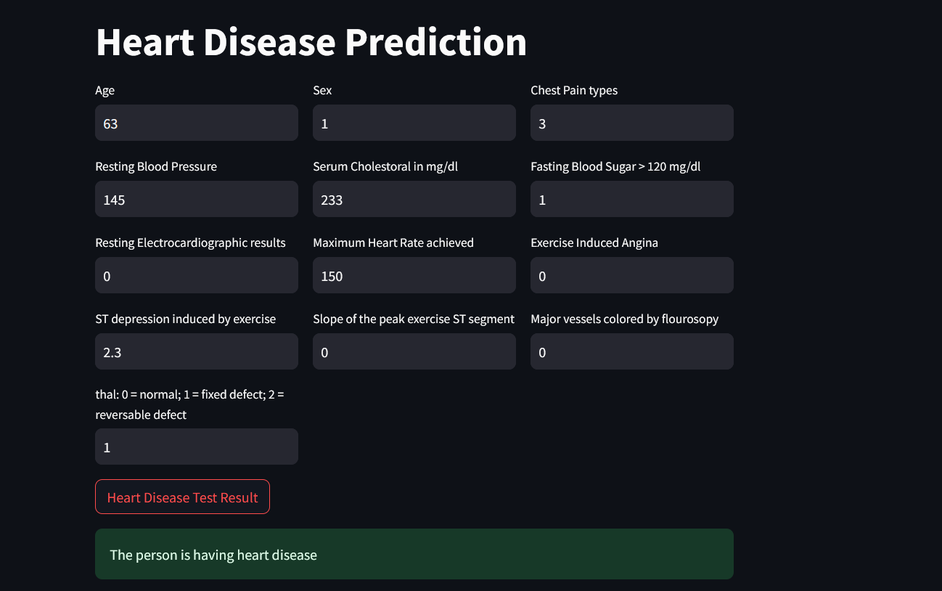
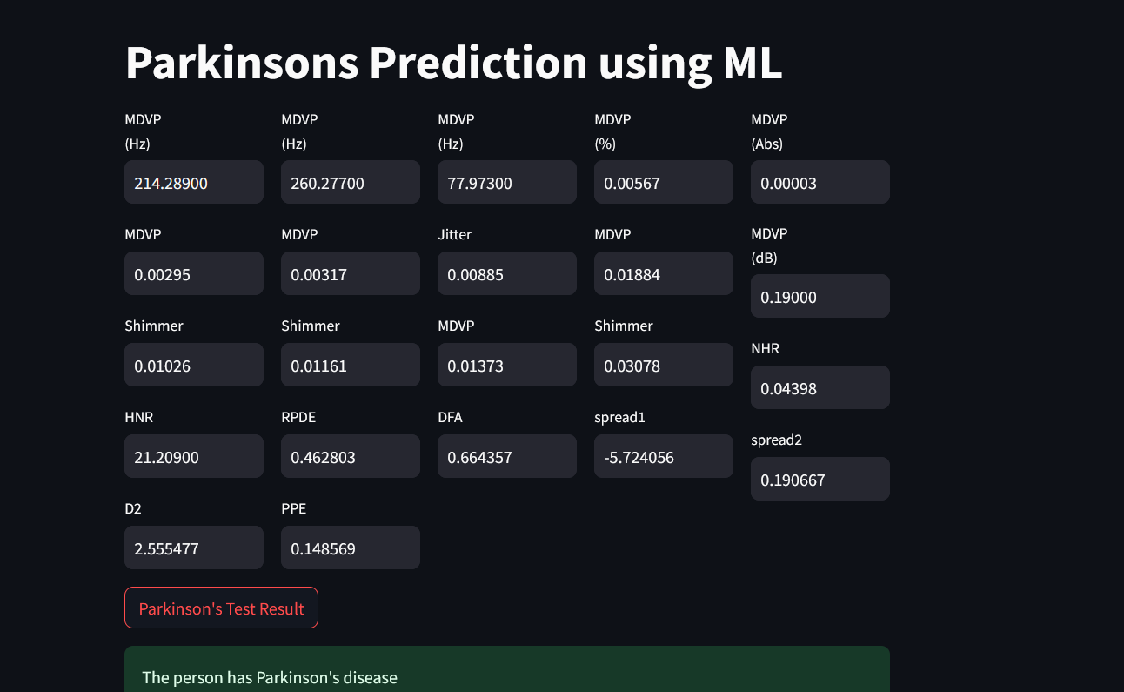
الرئيسيةHome واجهة

Slide 16
التحديات و الحلول:
الخصوصية والأمان:
- التحدي: التعامل مع بيانات حساسة للمرضى يتطلب حماية قوية للخصوصية.
- الحل: تطبيق تدابير أمنية متقدمة مثل التشفير وإجراءات حماية البيانات. الالتزام بالمعايير القانونية وتوفيرتدريب للموظفين حول أهمية البيانات.
تقبل المستخدمين:
- التحدي: قد يواجه الأطباء مقاومة لتبني التكنولوجيا الجديدة.
- الحل: توفير دورات تدريبية شاملة وورش عمل لتعريف الأطباء بفوائد البرنامج وكيفية استخدامه بشكل فعال. إشراك الأطباء في مراحل تطوير البرنامج للحصول على آرائهم وملاحظاتهم.تدريب للموظفين حول أهمية حماية البيانات

Slide 17
الخاتمة:
في الختام، يمثل برنامج الذكاء الاصطناعي هذا رؤية مستقبلية للرعاية الصحية، حيث يتم دمج التكنولوجيا مع المعرفة الطبية التقليدية لتحقيق نتائج صحية أفضل. من خلال توفير أدوات تشخيص دقيقة وسريعة بناء على بيانات التحاليل، يسعى
البرنامج إلى تحسين جودة الحياة للمرضى وتقديم رعاية صحية أكثر فعالية واستدامة.

